Slide 1
Железо и его соединения
«Железо не только основа всего мира, самый главный металл окружающей нас природы, оно – основа культуры и промышленности, оно – орудие войны и мирного труда. И трудно во всей таблице Менделеева найти другой элемент, который был бы так связан с прошлыми, настоящими и будущими судьбами человечества».
А.Е. Ферсман

Slide 2
Внимание посетителей Всемирной промышленной выставки в 1958г в Брюсселе привлекло здание Атомиума. Девять громадных, диаметром 18 метров, металлических шаров, как бы парили в воздухе: восемь по вершинам куба, девятый в центре. Это была модель элементарной ячейки кристаллического альфа-железа, увеличенная в 165 млрд. раз.

Slide 3
План урока
Нахождение железа в природе.
Физические свойства железа.
Природные соединения железа.
Положение атома железа в периодической системе и строение атома.
Химические свойства железа.
Свойства соединений Fe⁺² и Fe⁺³.
Качественные реакции на Fe⁺², Fe⁺³. Лабораторная работа.
Заключение. Подведение итогов урока.
Домашнее задание.

Slide 4
Важнейшие природные соединения железа
Большинство минералов железа имеют красно-бурый цвет, на долю
производства железа приходится 90% мирового производства металлов.
Название минерала | Химическая формула | Содержание железа (в %) | Важнейшие месторождения
Магнитный железняк (магнетит) | Fe₃O₄ | до 72 | Ю. Урал, Магнитогорск, КМА, Кольский п-ов
Красный железняк (гематит) | Fe₂O₃ | до 65 | Кривой рог, Сев. Урал, КМА
Бурый железняк (лимонит) | 2Fe₂O₃*3H₂O | до 60 | Керчь, Ю. Урал, Карелия, Липецкая и Тульская обл.
Шпатовый железняк (сидерит) | FeCO₃ | до 35 | Ю. Урал, КМА, Керчь
Серный колчедан (пирит) | FeS₂ | до 47 | Урал, Алтай, Закавказье

Slide 5
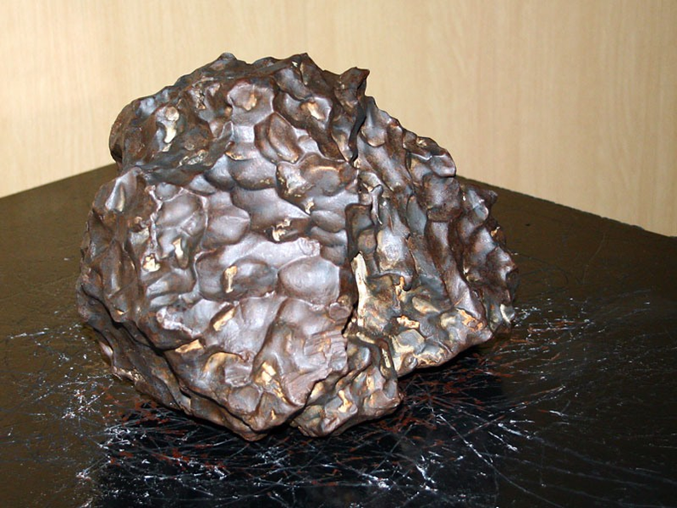
Это интересно!
В глубокой древности люди познакомились с железом, которое содержится в метеоритах. Египтяне называли этот металл небесным, а Греки и жители Северного Кавказа – звездным.
Метеоритное железо ценилось гораздо выше золота. Железные украшения носили в то время самые знатные и богатые люди.

Slide 6
Физические свойства железа
Чистое железо — серебристо-белый металл, быстро тускнеющий на влажном воздухе или в воде, содержащей кислород. Железо пластично, легко подвергается ковке и прокатке, температура плавления 1539°С. Обладает сильными магнитными свойствами (ферромагнетик), хорошей тепло- и электропроводностью.
Делийская колонна

Slide 7
Кристаллическая решетка железа
Объемно-центрированная кубическая решетка
Гранецентрированная кубическая решетка
От абсолютного нуля до 910 градусов устойчива альфа-модификация
объемно-центрированной решетки. От 910 до 1400 градусов С устойчива
гамма-модификация гранецентрированной решетки.

Slide 8
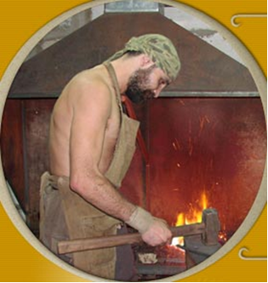
Строение атома железа
₂₆Fe ) ) ) ) d – элемент VIII-В группы,
2 8 14 2 Аr = 56
1s²2s²2p⁶3s²3p⁶3d⁶4s²
Fe |  |  |  |  |  |  | ↑↓
 |  | ↑↓ | ↑ | ↑ | ↑ | ↑ | 4s

Slide 9
Закончить уравнения реакций подтверждающие химические свойства железа и его соединений:
1. Железо при нагревании реагируют с неметаллами:
* c серой Fe + S → * с хлором Fe + Cl2→
* c азотом Fe + N₂ → * c кислородом Fe + O2→
2. Пары воды разлагаются раскаленным железом:
Fe + H₂O →
3. Разбавленные HCL и H₂SO₄ растворяют железо.
Fe + HCl →
4. При нагревании реакция с концентрированной серной кислотой идет по уравнению:
Fe + H₂SO₄ → Fe₂(SO₄)₃ + SO₂ + H₂O
(Расставить коэффициенты методом электронного
баланса).

Slide 10
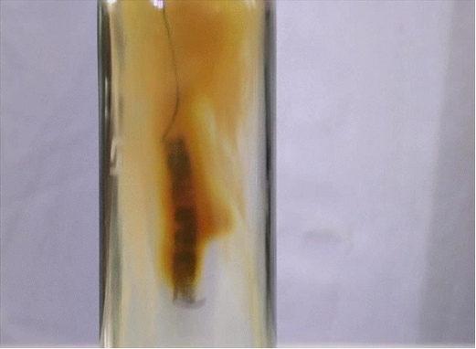
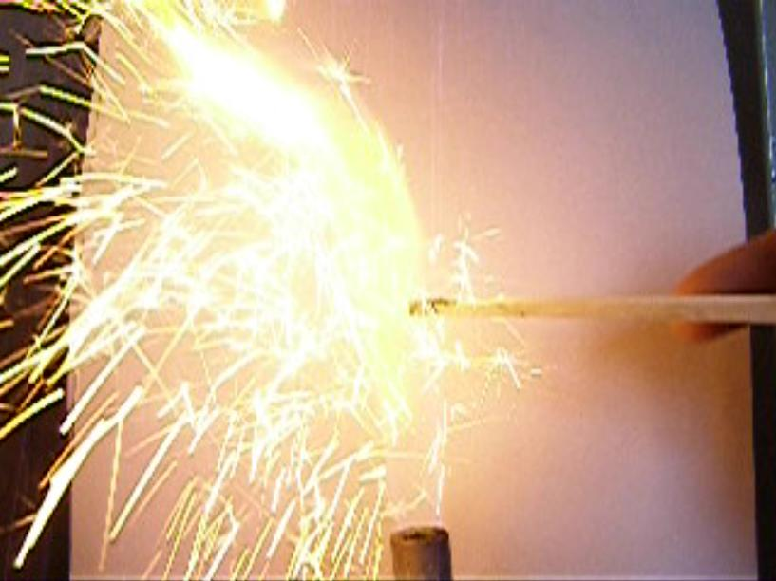
Химические свойства железа
Проверь правильность написания уравнений реакций:
1. При нагревании взаимодействует со многими неметаллами:
* с кислородом 3Fe + 2O₂ = Fe₃O₄
* c хлором 2Fe + 3Cl₂= 2FeCl₃
* c серой Fe + S = FeS
* c азотом 2Fe + N₂ = 2FeN
2. Пары воды разлагаются раскаленным железом:
3Fe + 4H₂O = Fe₃O₄ + 4H₂
3. Разбавленные HCL и H₂SO₄ растворяют железо.
Fe + H₂SO₄ = FeSO₄ + H₂
Fe + 2HCl = FeCl₂ + H₂
С концентрированными азотной и серной кислотами не реагирует
(покрывается защитной пленкой нерастворимых соединений).
4. При нагревании реакция с концентрированной серной кислотой идет по уравнению:
2Fe + 6H₂SO₄ = Fe₂(SO₄)₃ + 3SO₂ + 6H₂O
5. Взаимодействует с солями:
Fe + CuCl₂ = FeCl₂ + Cu

Slide 11
Соединения железа
СОЕДИНЕНИЯ ЖЕЛЕЗА
+2 | +3
ОКСИДЫ
FeO – основный | Fe₂O₃ – слабо амфотерный
Общие свойства: 1. Не растворяются в воде
2. Реагируют с кислотами
FeO+2HCl=FeCl₂+ H₂O FeO + 2H⁺ = Fe²⁺ + H₂O | Fe₂O₃ + 6HCl = 2FeCl₃+3H₂O Fe₂O₃ + 6H⁺ = 2Fe³⁺ + 3H₂O
3. Реагируют с кислотными оксидами
FeO + SO₃ → FeSO₄ | Fe₂O₃ + 3SO₃ → Fe₂(SO₄)₃
4. Реагируют с восстановителями
Fe0 + H₂ = Fe + H₂O | Fe₂O₃ + 3H₂ = 2Fe + 3H₂O
Различия:
Неустойчивые соединения | Реагируют с щелочами: Fe₂O₃+2NaOH→2NaFeO₂+H₂O Fe₂O₃+2KOH+3H₂O=2K[Fe(OH)₄]

Slide 12
Соединения железа
Гидроксиды железа
Fe(OH)₂ – основный | Fe(OH)₃ – слабо амфотерный
Общие свойства:
1.Реагируют с кислотами: Fe(OH)₂+2HCl=FeCl₂+2H₂O Fe(OH)₂ + 2H⁺ = Fe²⁺ + 2H₂O 2.При t⁰ разлагаются: Fe(OH)₂ = FeO + H₂O | 1.Реагируют с кислотами: Fe(OH)₃+3HCl=FeCl₃+3H₂O Fe(OH)₃ + 3H⁺ = Fe³⁺ + 3H₂O 2.При t⁰ разлагаются: 2Fe(OH)₃ = Fe₂O₃ + 3H₂O
Различия:
Окисляется на воздухе: 4Fe(OH)₂+2H₂O+O₂=4Fe(OH)₃ | Реагируют с щелочами: Fe(OH)₃+KOH=K[Fe(OH)₄] Fe(OH)₃ + OH⁻ = [Fe(OH)₄]⁻

Slide 13
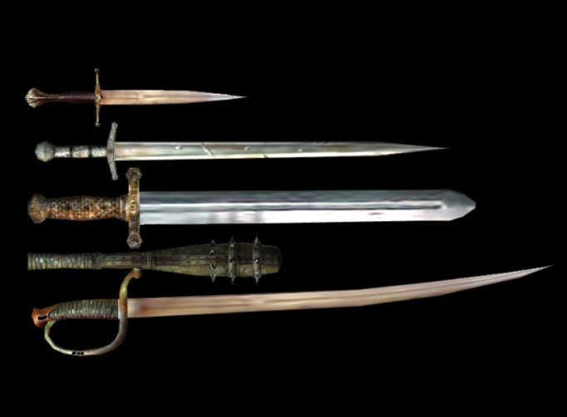
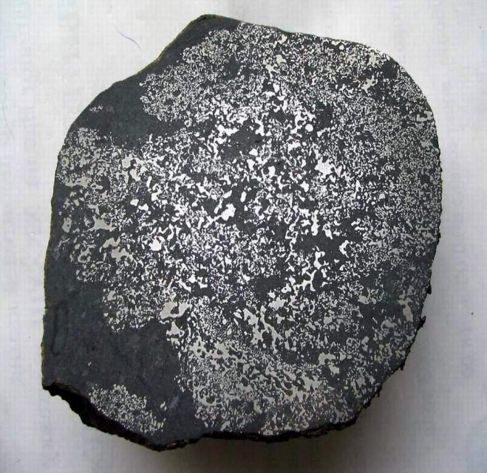
Применение соединений железа
FeSO₄ * 7H₂O – железный купорос; применяется в текстильной промышленности при крашении тканей, в сельском хозяйстве для протравы семян и борьбы с вредителями сельского хозяйства, получение чернила.
FeCl₂ – хлорид железа (II); применяется для получения чистого железа, компонент антианемических препаратов, катализатор в органическом синтезе.
FeCl₃ – хлорид железа (III); применяется в технике как окислитель в производстве органических красителей, в текстильной промышленности – для протравки тканей при подготовке их к окраске, в медицине как кровоостанавливающее средство, компонент тонирующих растворов в фотографии, коагулянт при очистке воды, для определения фенолов.
Fe₂(SO₄)₃ – сульфат железа (III); применяется как химический реактив при гидрометаллургической переработке медных руд, как коагулянт при очистке сточных вод, для получения квасцов, пигмента Fe₂O₃.

Slide 14
Конструирование текста:
Задание: Из предложенных формул соединений составьте генетический ряд Fe⁺² (для первого варианта) и генетический ряд Fe⁺² (для второго варианта).
Fe(OH)₂, Fe, Fe(OH)₂, FeCl₃, Fe₂O₃, FeCl₂, FeO
Запишите уравнения реакций к этим цепочкам превращений.

Slide 15
Домашнее задание
1. Написать уравнения химических реакций, с помощью которых можно осуществить следующие реакции:
Fe → FeCl₃ → Fe(OH)₃ → Fe₂O₃ → Fe → FeSO₄ → Fe(OH)₂ → FeO → Fe → Fe₃O₄
2. Написать уравнения реакций ступенчатого гидролиза раствора Fe₂(SO₄)₃.
3. В уравнении химической реакции расставить коэффициенты методом электронного баланса:
Fe₂O₃ + KOH + KNO₃ → K₂FeO₄ + KNO₂ + H₂O

